Slide 1
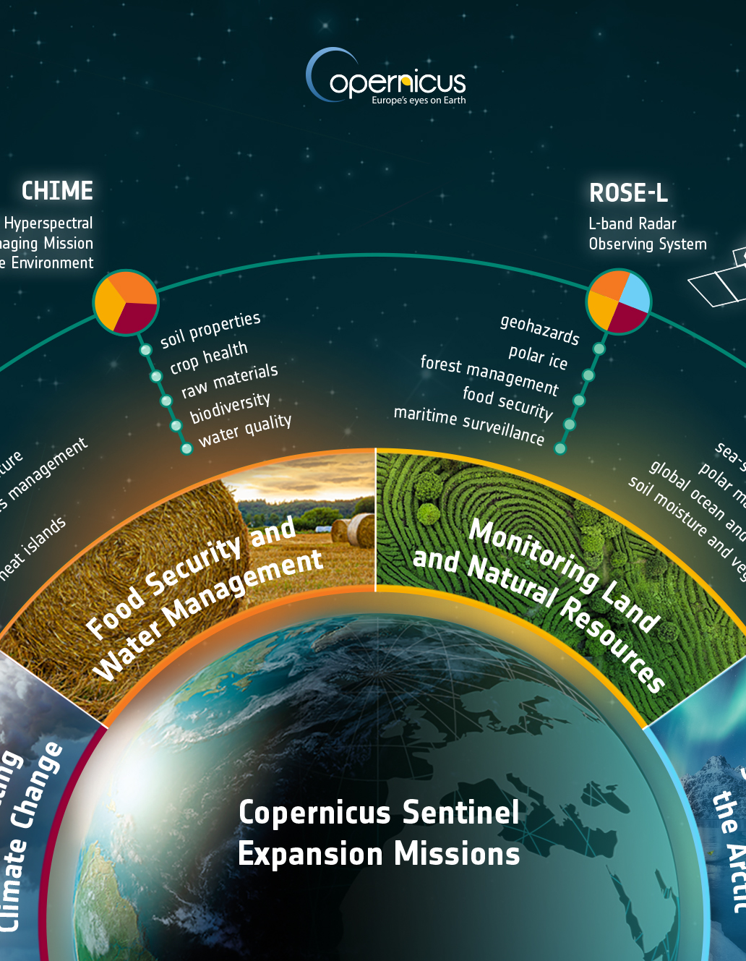


ANACONDA
Co-creating New wAter quality and biodiversity management produCts from expansion mission DAta
Miguel Dionisio Pires
Funded by the European Space Agency
Naam Achternaam

Slide 2
Doel & activiteiten
Ontwikkelen van nieuwe toepassingen voor waterkwaliteit en biodiversiteit
Voorbereiden van gebruikers op toekomstige Copernicus-missies
Gebruik van CHIME, LSTM en ROSE-L
Combinatie met bestaande Sentinel-data en in-situ metingen
Simulaties van CHIME-, LSTM- en ROSE-L-datasets
Ontwikkeling toepassingen voor waterkwaliteit en algenbloei
Monitoring van wetlands en biodiversiteit
Demonstraties in NL, UK en RO

Slide 3
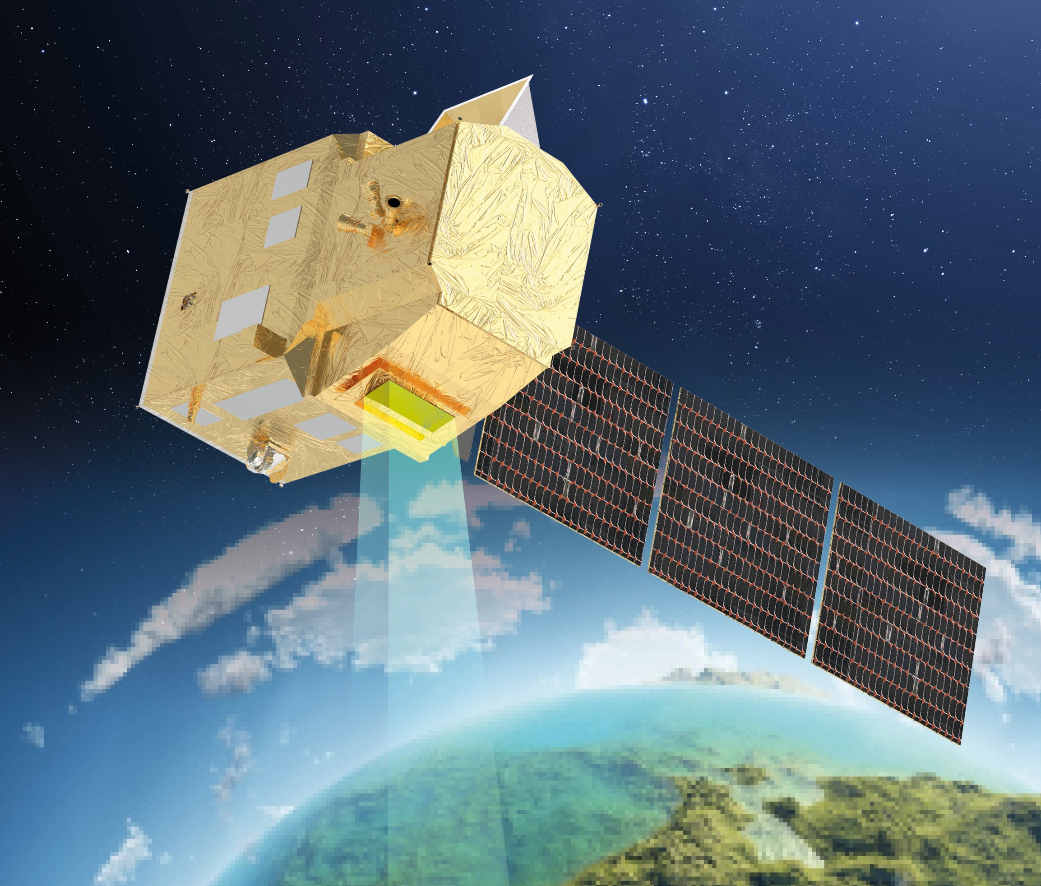
CHIME
Hyperspectrale aardobservatie
  CHIME gebruikt honderden smalle spectrale banden voor gedetailleerde informatie over land- en wateroppervlakken → preciezere schattingen.
  Spectrale range: 400-2500 nm
  Bandwijdte: < 10 nm
  Ruimtelijke resolutie: 30 m
  Revisit: 11 dagen
Zeer geschikt voor waterkwaliteit
  chlorofyl-a,
  troebelheid
  organisch materiaal

Slide 4
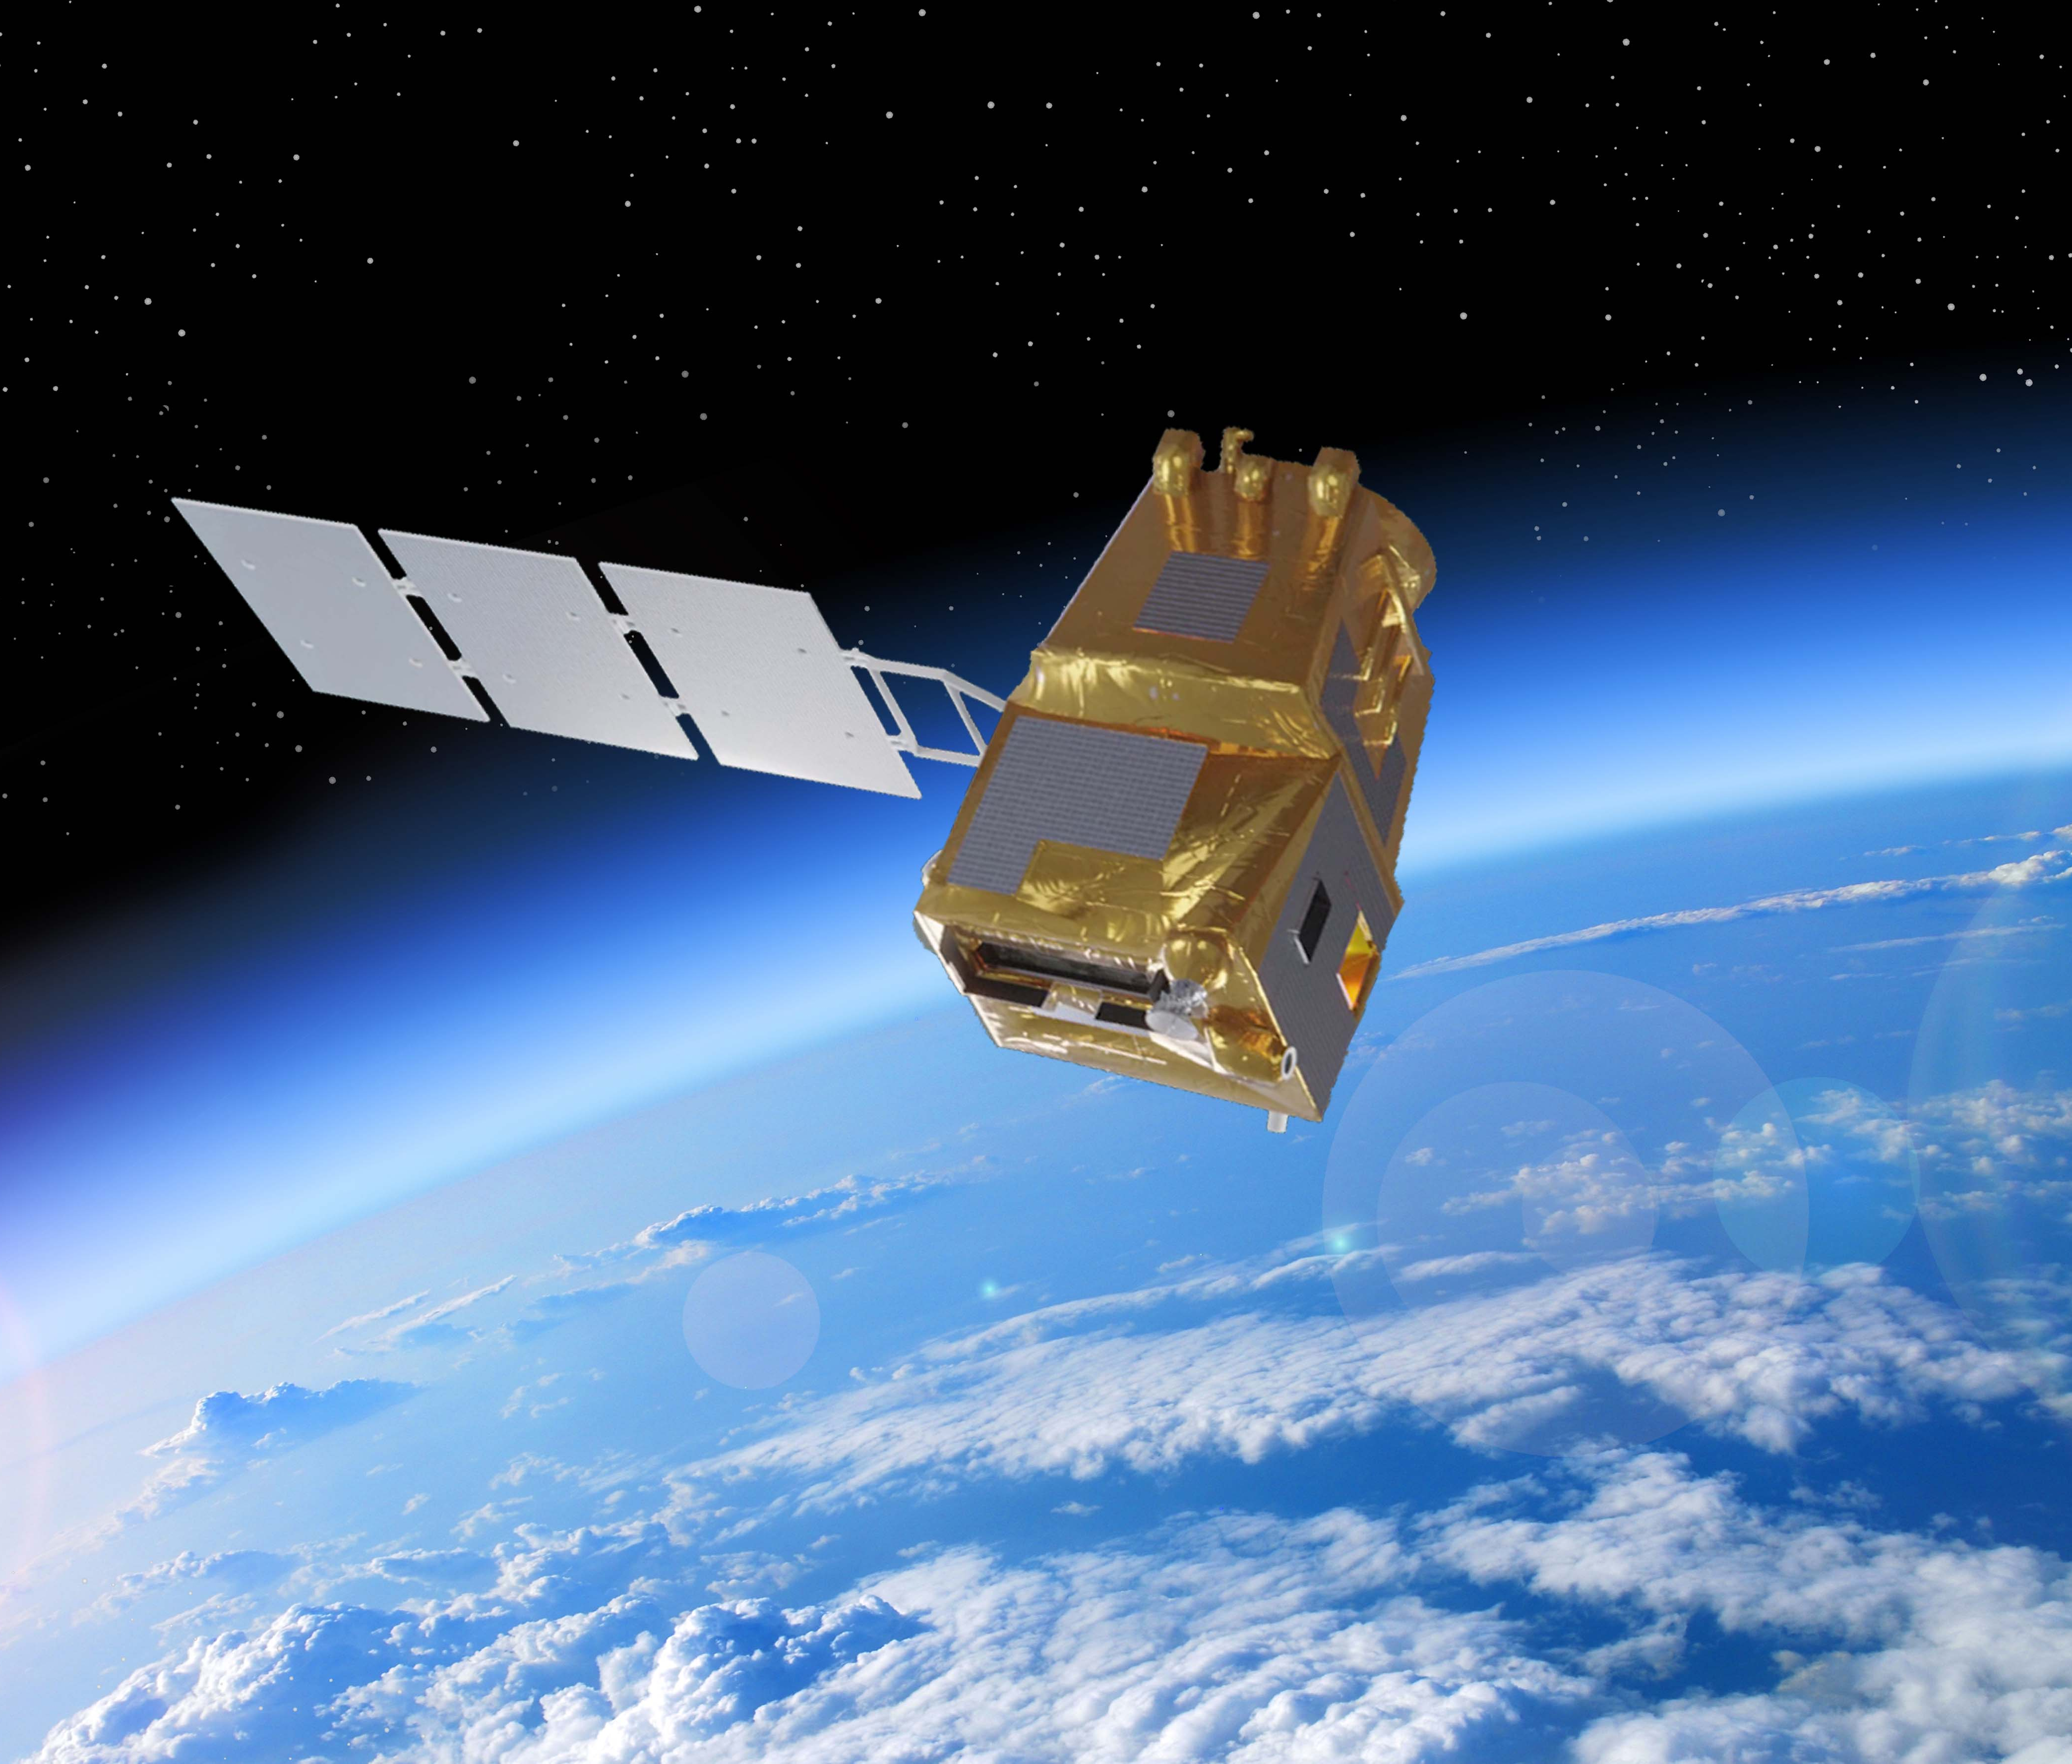
Land Surface Temperature Monitoring (LSTM)
Meet thermische infraroodstraling (8-14 µm) → omrekenen naar temperatuur
Ruimtelijke resolutie: 50 m
Temporele resolutie: elke 2 dagen (2 satellieten)

Slide 5
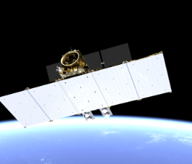
ROSE-L
L-band (~20-30 cm) radar → vegetatie, bodemvocht, hoogwater
Komt over: elke 3 dagen

Slide 6

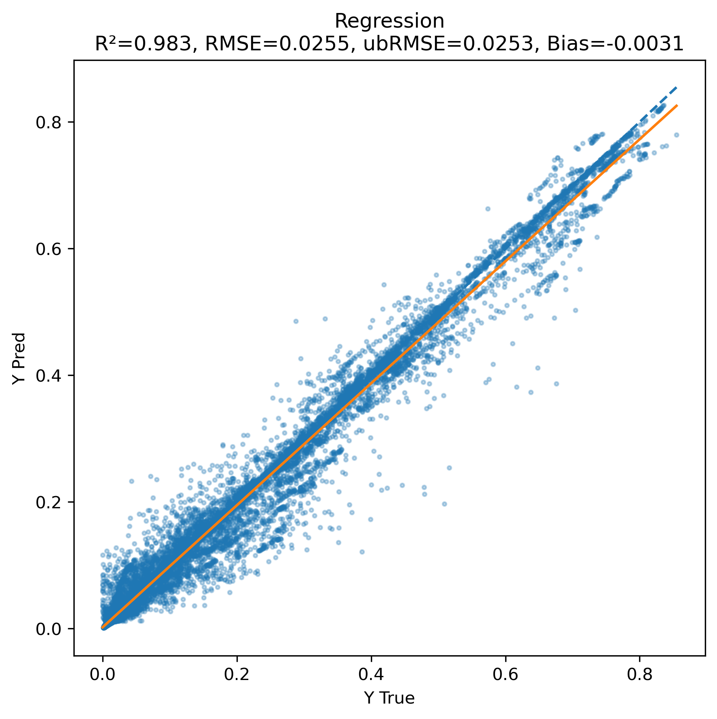
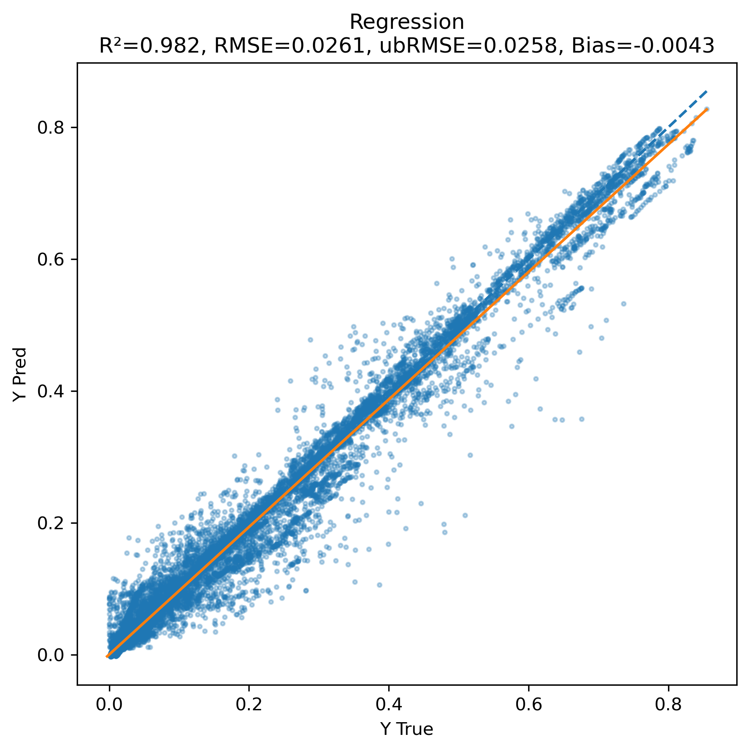

CHIME: Image to image
Random Forest Regressor True Vs Simulated
MultiLayer PerceptronRegressor True Vs Simulated
XGBoost Regressor True Vs Simulated

Slide 7
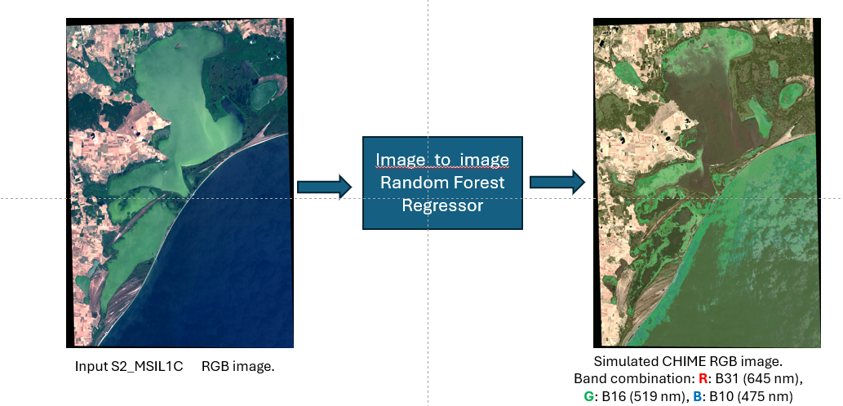
Example: Danube Delta

Slide 8
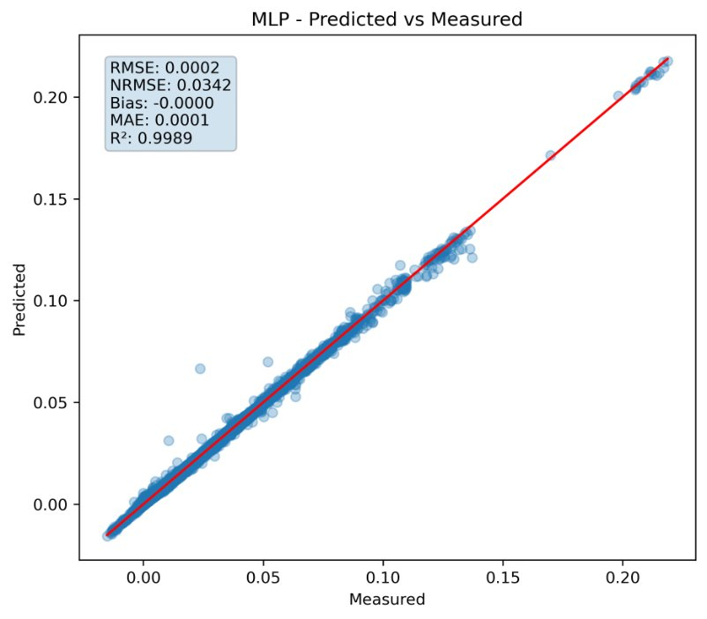
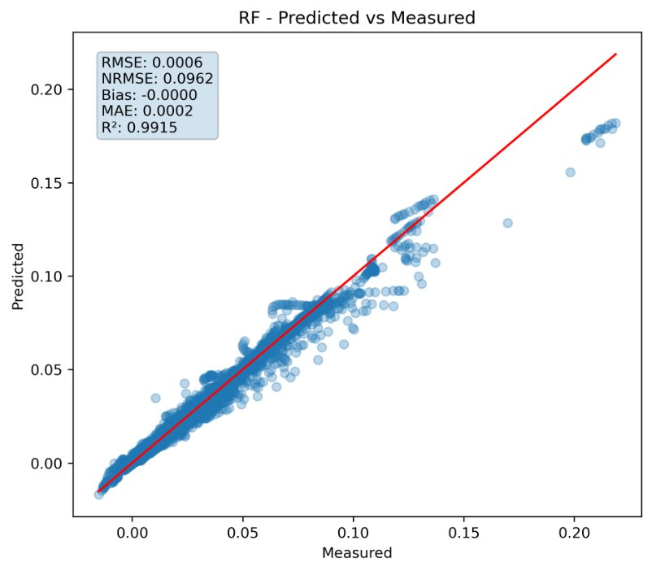
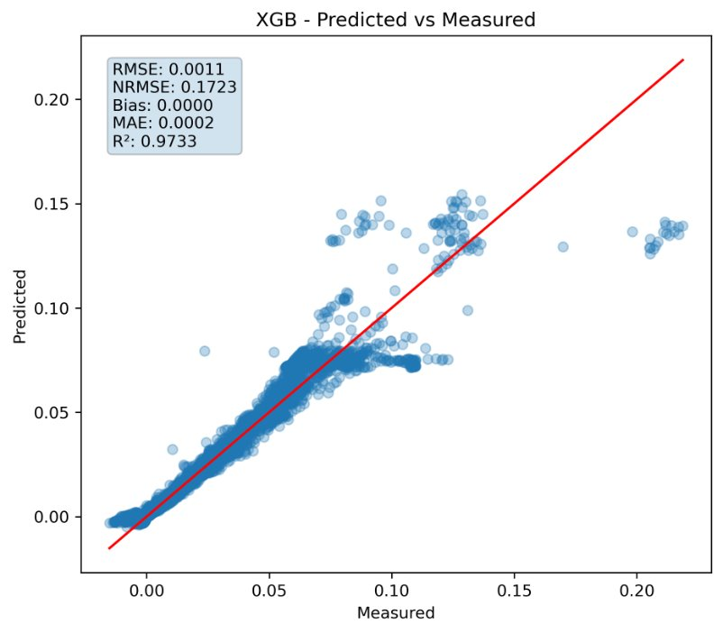
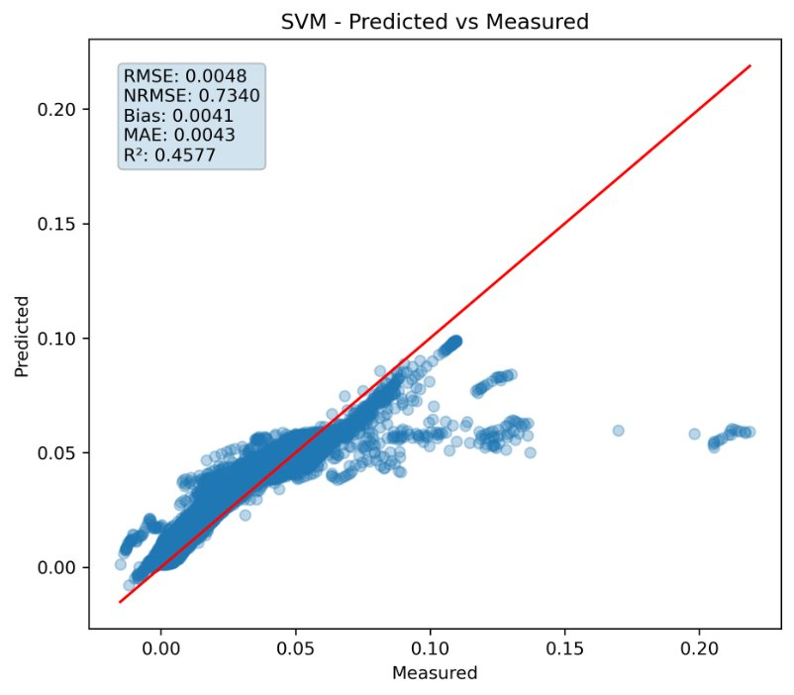
In situ to image

Slide 9
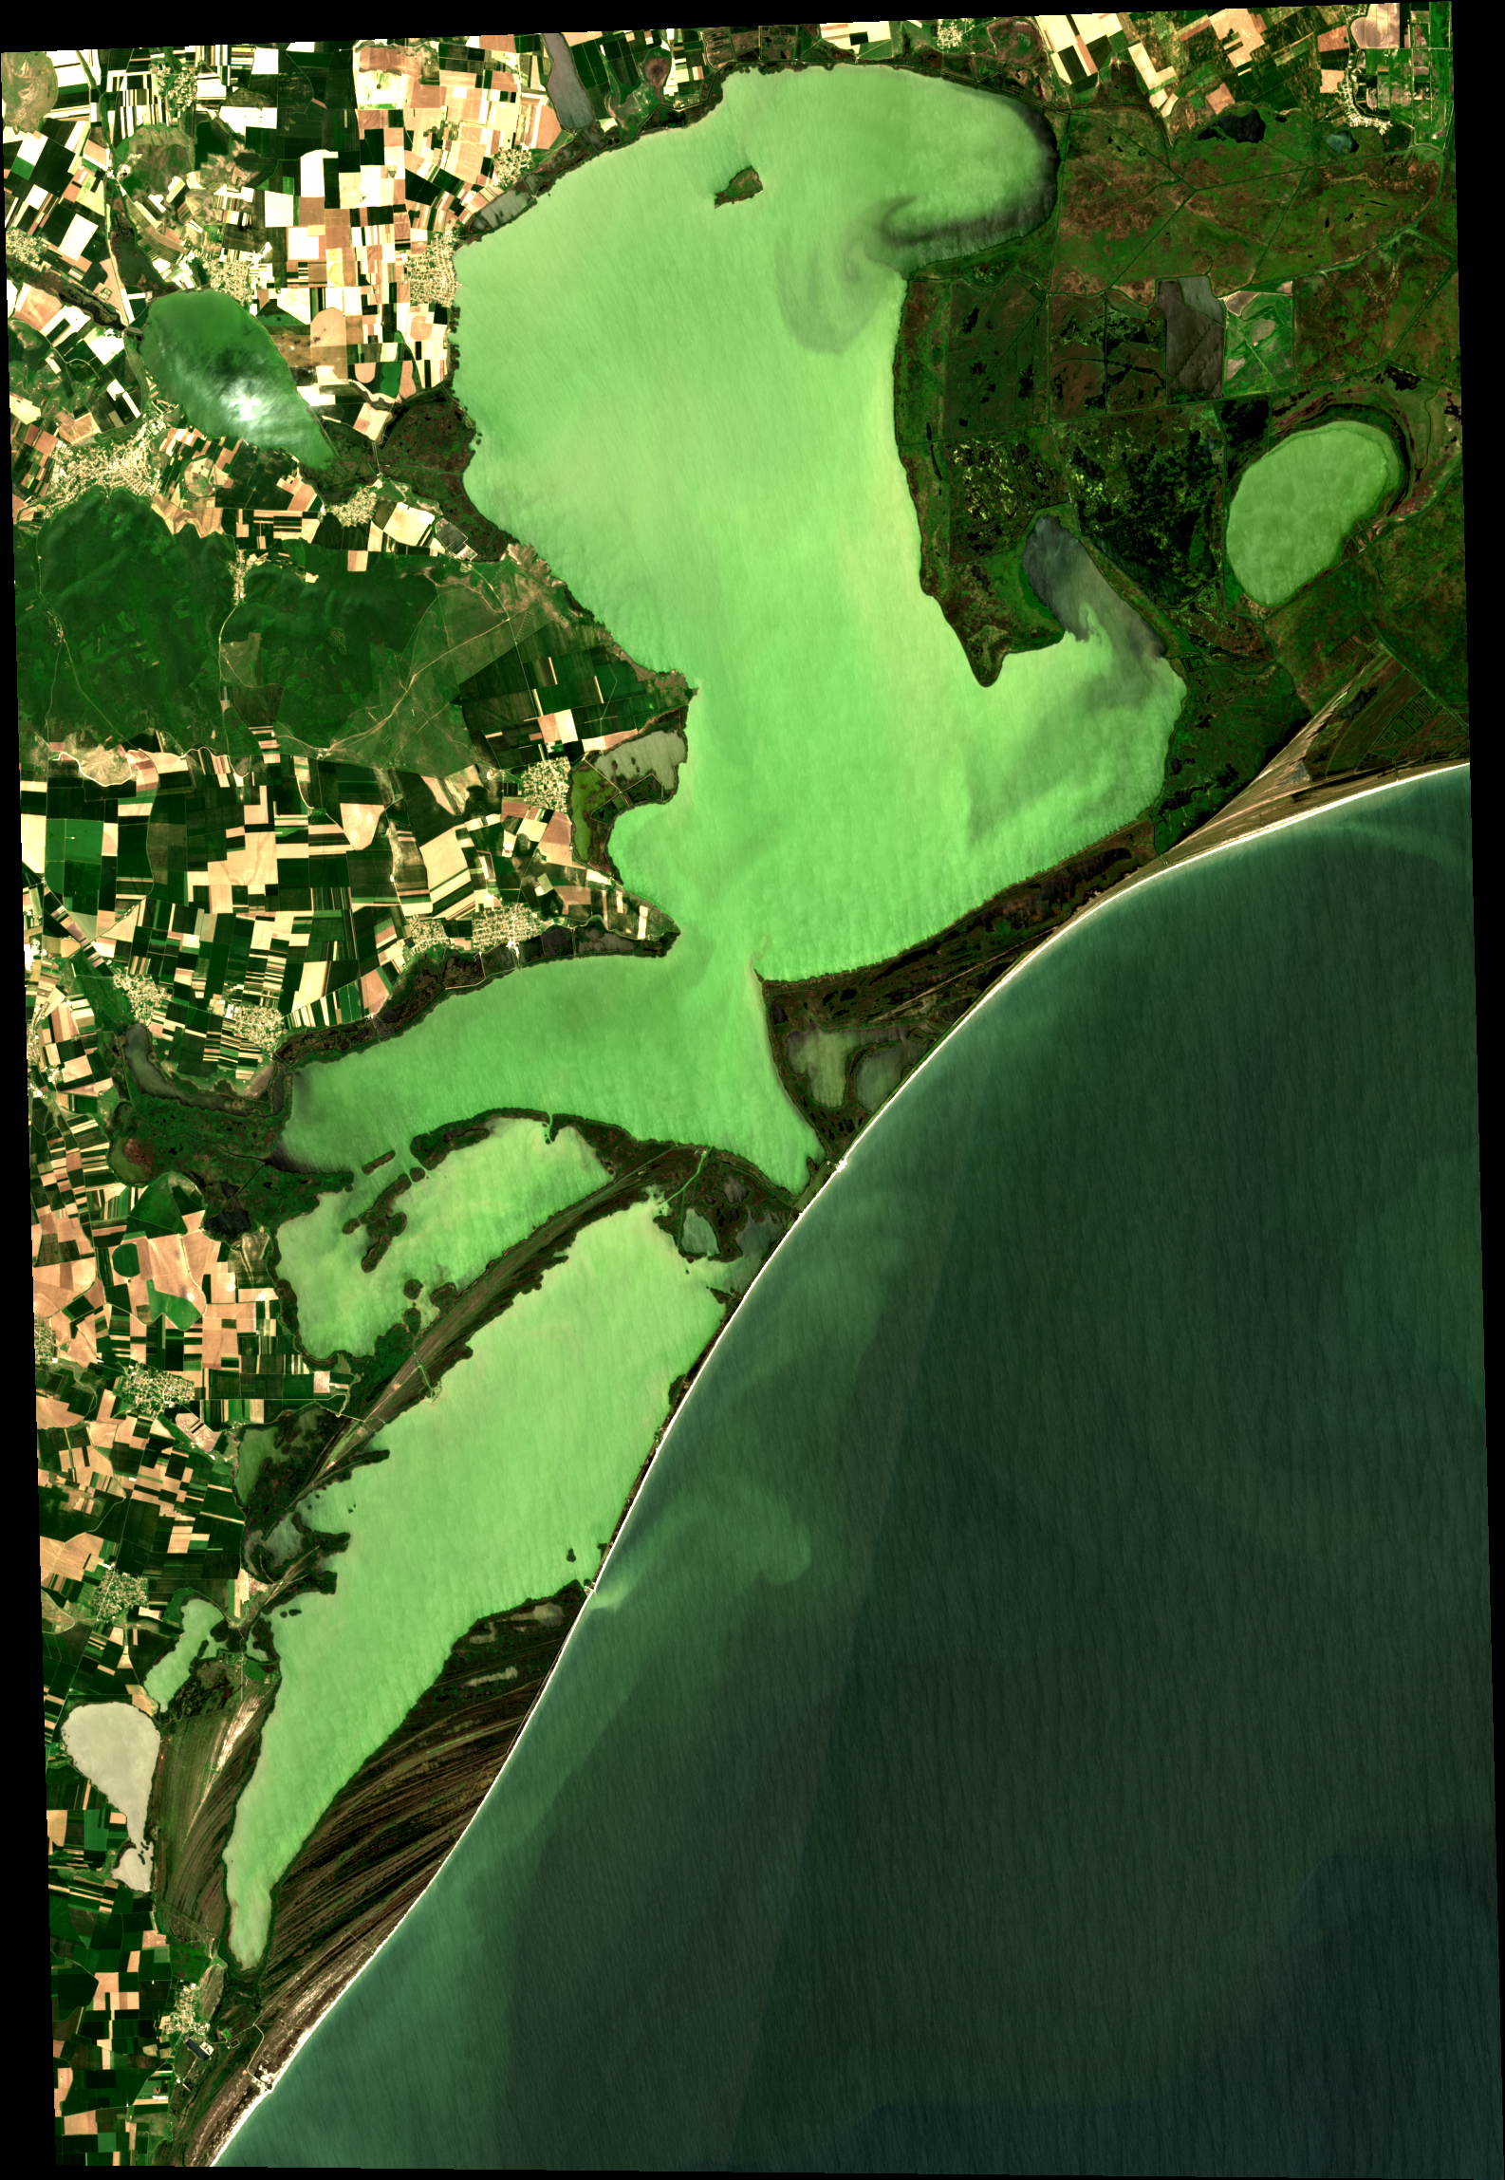
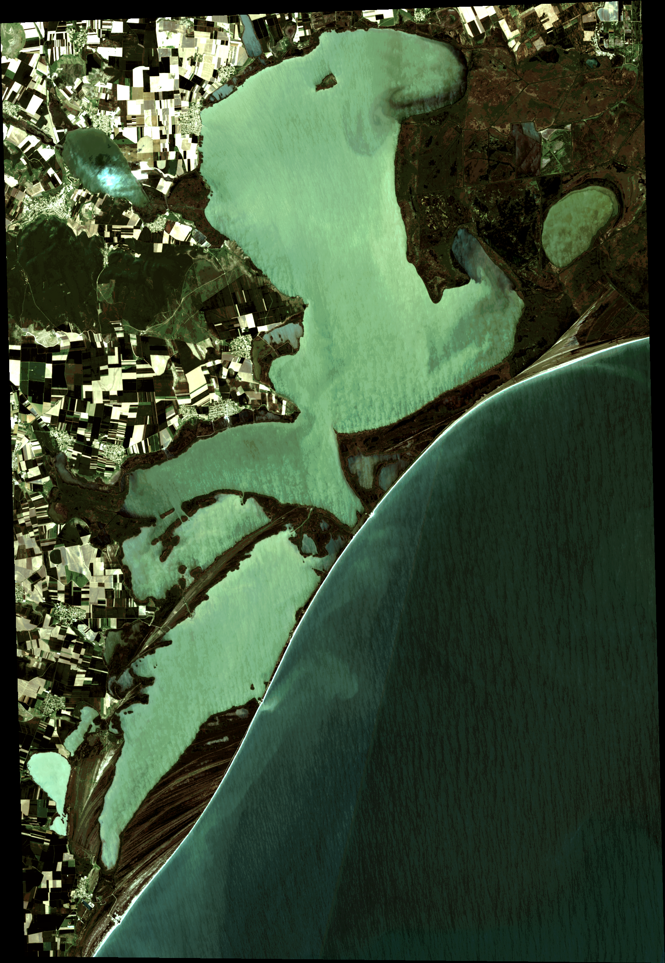
Example: Danube Delta
In-Situ Random Forest Regressor
Input S2_MSIL2A RGB image.
Simulated CHIME RGB image.
Band combination: R: B31 (645 nm), G: B16 (519 nm), B: B10 (475 nm)

Slide 10

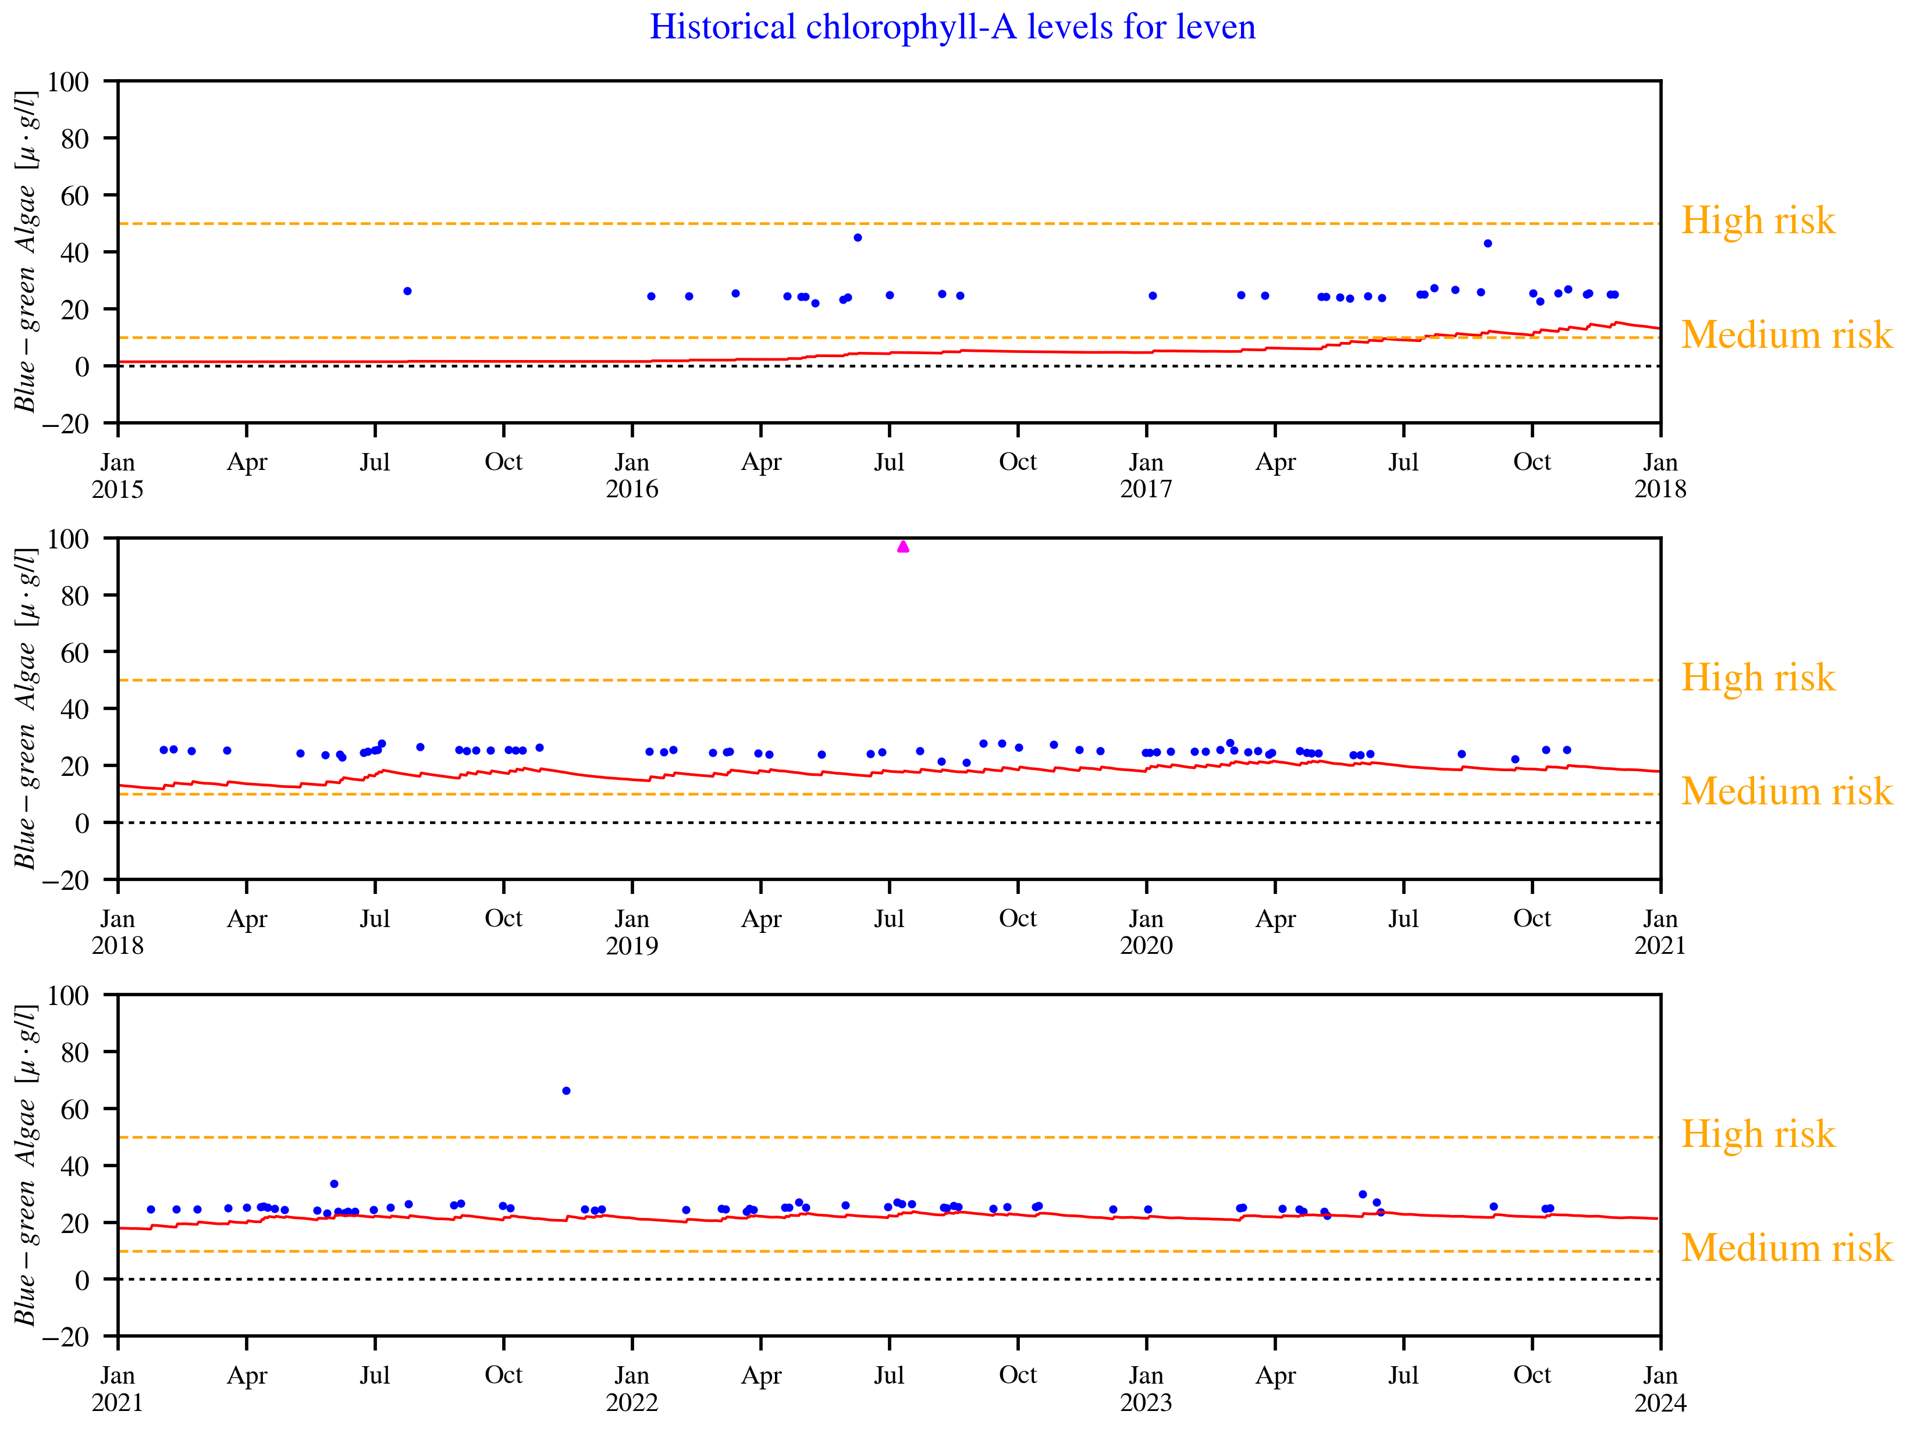
AlgaeRadar – Local data – Loch Leven
Measurement
Prediction

Slide 11
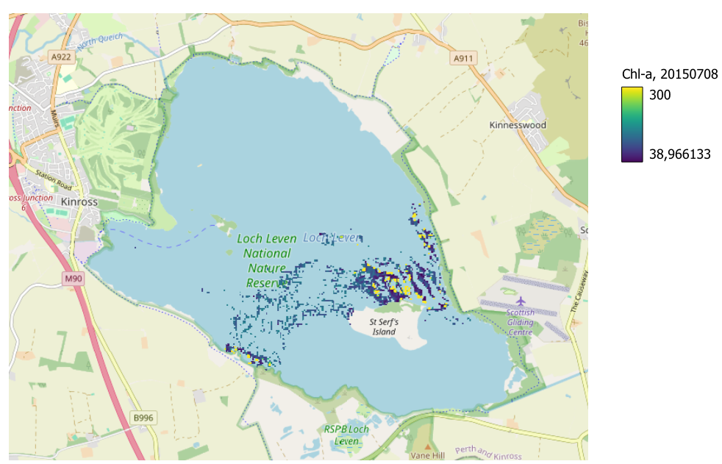
AlgaeRadar – S2 data – Loch Leven
From Stirling – Chl-a maps

Slide 12
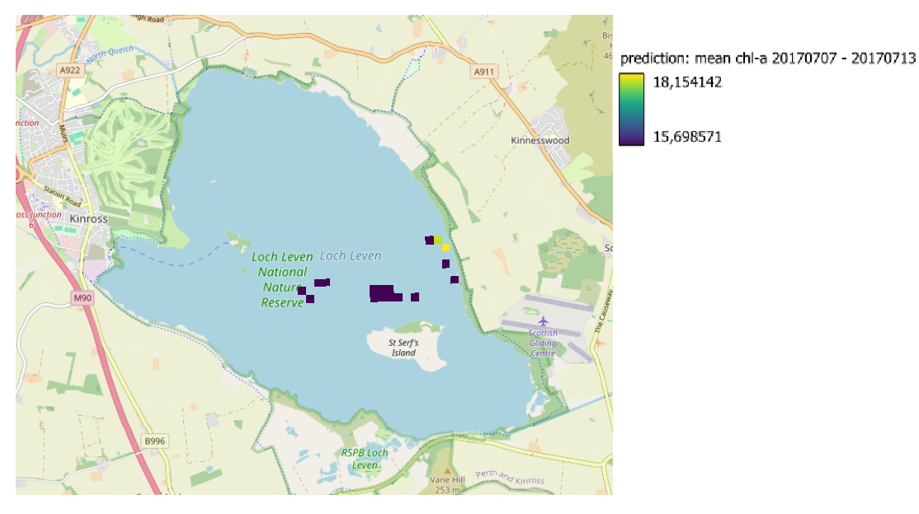
AlgaeRadar – S2 data - LochLeven
Model prediction for 1 week in summer 2017

Slide 13
Contact
www.deltares.nl
@deltares
linkedin.com/company/deltares
info@deltares.nl
@deltares
facebook.com/deltaresNL
facebook.com/deltaresNL
linkedin.com/company/deltares
@deltares
@deltaresNL

